Slide 1
Plan Nacional de Desarrollo
1. Bienvenida y verificación del quórum

Slide 2


Vías primarias no concesionadas mejoradas
2023-2026
Logros 2023-2024
Programación y avance cuatrienio
253km
132%

Slide 3

Vías primarias no concesionadas mantenidas y rehabilitadas
2023-2026
Logros 2023-2024
Programación y avance cuatrienio
1.162 km
204%

Slide 4
Vías regionales y caminos ancestrales intervenidas
2023-2026
Logros 2023-2024
Programación y avance
7.161 km
88%
Macrometa

Slide 5


Instalaciones portuarias fluviales intervenidas
2023-2026
Logros 2023-2024
Programación y avance cuatrienio
100%
Macrometa

Slide 6


Canales de acceso a los puertos marítimos mantenidos, mejorados y profundizados
2023-2026
Logros 2023-2024
Programación y avance cuatrienio
100%
Macrometa

Slide 7
Plan Nacional de Vías para la integración regional -PNVIR-
1. Bienvenida y verificación del quórum

Slide 8

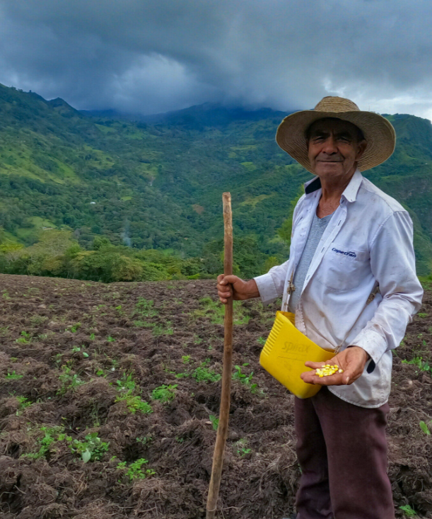



6.956 km
Intervenciones en vías terciarias
Meta 2023-2025: 10.317 km
67%
1252 km
Intervenciones de vías terciarias en municipios PDET
Meta 2023-2025: 10.317 km
63%
2.181
Convenios suscritos con Juntas de Acción Comunal
Meta cuatrienio 2023-2026: 2000 JAC contratadas
109%
12
Municipios priorizados con vías fluviales intervenidas
Meta cuatrienio 2023-2026: 33 municipios
36%

Slide 9
Plan Estratégico Sectorial
1. Bienvenida y verificación del quórum

Slide 10



Sello Plata
Certificación de sistema de gestión e igualdad de género, llamado Equipares Público
Plan de Acción sobre igualdad de Género, del sector transporte.​
7 puntos*
Índice de desempeño institucional-IDI-
% de resultados del Índice Desempeño Institucional
*Invías paso de 75,3 puntos a 82,3 puntos
siendo la entidad del sector que presentó mayor incremento respecto a la medición 2023.

